Slide 1
ЧЕРНОВ ПЕТР НИКОЛАЕВИЧ
житель города Ульяновска,
Заслуженный врач Российской Федерации,
главный врач муниципального учреждения здравоохранения «Специализированный городской травматологический центр» с 2010 по 2011 гг.

Slide 2
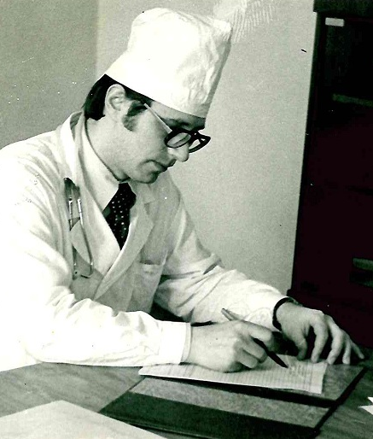
Чернов Петр Николаевич родился в городе Торжок Калининской области 06 ноября 1951 года. В 1976 году закончил Калининский государственный медицинский институт. С 1977 года начал свой трудовой путь в Больнице скорой медицинской помощи города Ульяновска в должности врача-терапевта, с 1986 года назначен главным врачом больницы. С 2005 по 2010 гг. – председатель Комитета здравоохранения мэрии г. Ульяновска.

Slide 3
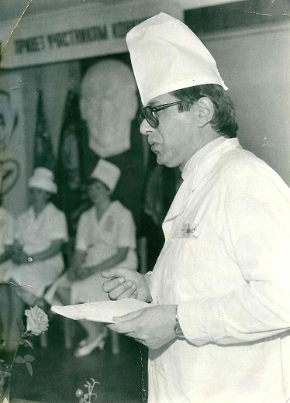
За период работы в Ульяновской клинической больнице скорой медицинской помощи (ныне ГУЗ «Ульяновский областной клинический центр специализированных видов медицинской помощи имени заслуженного врача России Е.М.Чучкалова») при непосредственном участии Петра Николаевича в 1986 году впервые в Ульяновской области была внедрена эндокардиальная кардиостимуляция, что позволило снизить процент смертности больных от инфаркта миокарда, внедрена электроимпульсная терапия, была открыта первая кардиореанимация в Ульяновской области. В 1989 году было открыто токсикологическое отделение.

Slide 4
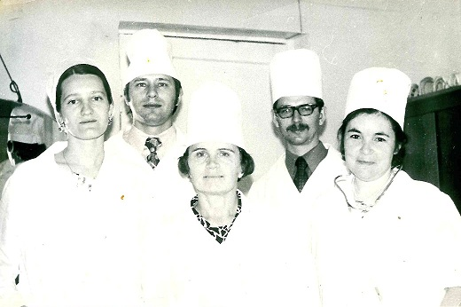
Петром Николаевичем была разработана программа развития скорой медицинской помощи. Программа предусматривала оснащение службы новым оборудованием, связью, транспортом, формой одежды, бесплатным питанием, выделением жилья и мест в детских садах.

Slide 5
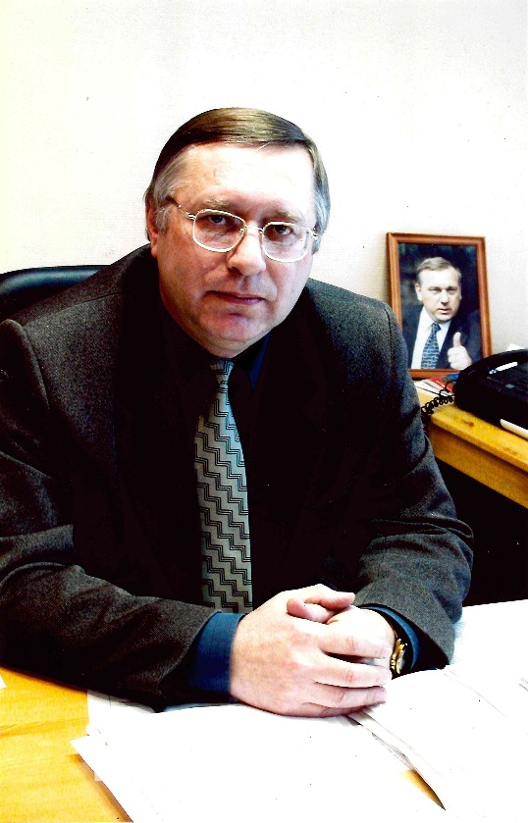
ПРЕДСЕДАТЕЛЬ КОМИТЕТА ЗХДРАВООХРАНЕНИЯ МЭРИИ Г. УЛЬЯНОВСКА
За период работы в должности председателя Комитета здраво-охранения мэрии г.Ульяновска Петр Николаевич внёс значительный вклад в улучшение материально-технической базы учреждений и повышение квалификации меди-цинских работников Ульяновской области.
Так, в 2001 году была переоборудована Станция скорой медицинской помощи г. Ульяновска, построен новый корпус учреж-дения. Открыты подстанции скорой медицинской в Новом городе и Верхней Террасе города Ульяновска, сформированы реанимационные бригады и кардиологические бригады во всех районах города Ульяновска, Ульяновской области.

Slide 6
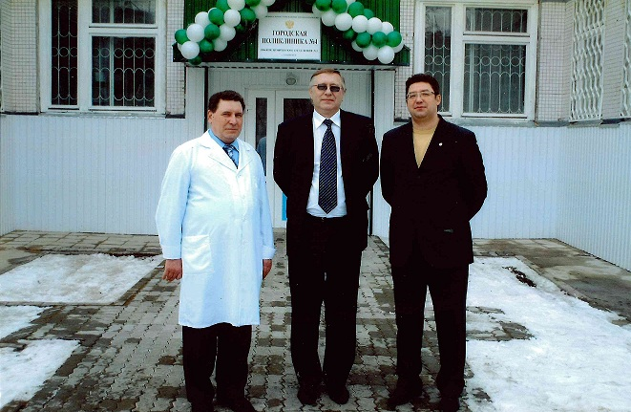
Открытие нового здания женской консультации на базе государственного учреждения здравоохранения «Городская поликлиника № 4».

Slide 7
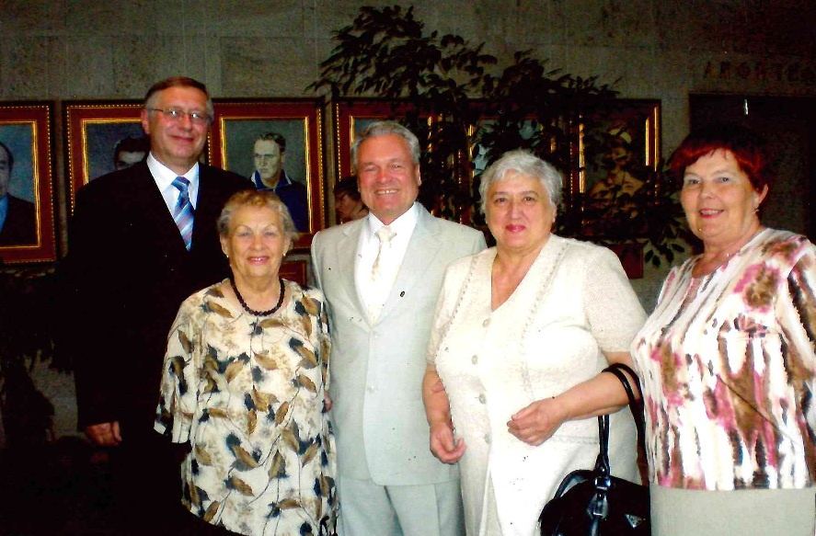
За период 2005-2010 гг. был произведён капитальный ремонт в следующих учреждениях здравоохранения города Ульяновска и Ульяновской области: Областной клинический онкологический диспансер, Ульяновская районная больница, Инзенская районная больница, Сенгилеевская районная больница, Старомайнская районная больница, все участковые больницы Мелекесского района. Построены: новый корпус со столовой на базе государственного учреждения здравоохранения «Областной детский противотуберкулезный санаторий «Юлово», новый многопрофильный терапевтический корпус на базе государственного учреждения здравоохранения Ульяновская областная клиническая больница, новый корпус лучевой терапии ФГБУЗ «Клиническая больница ФМБА № 172». Открыты: новая детская поликлиника на базе ФГБУЗ «Клиническая больница ФМБА № 172».

Slide 8
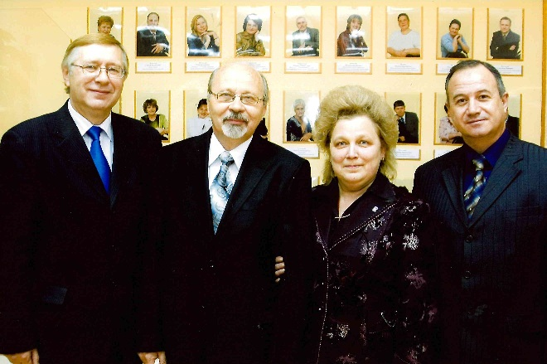
Все учреждения здравоохранения города Ульяновска и Ульяновской области были оснащены рентгеновским оборудованием и аппаратами ультразвуковой диагностики.

Slide 9
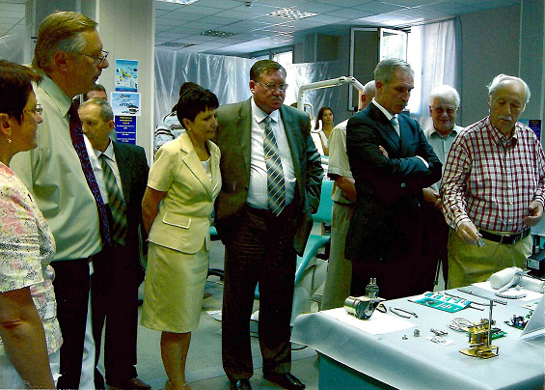
С 2005 года на территории Ульяновской области впервые стали выполняться высокотехнологичные операции по травматологии и эндопротезированию, операции по трансплантации почки.

Slide 10
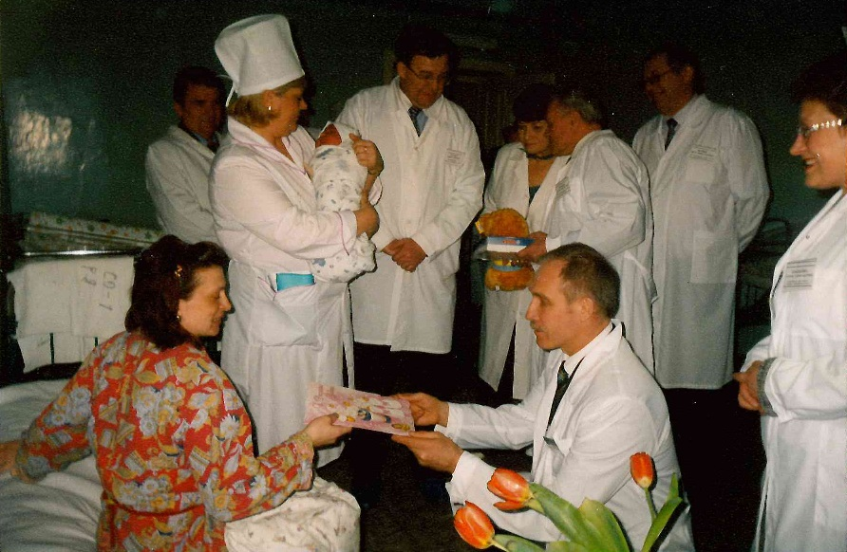
За большой вклад в развитие отрасли здравоохранения Ульяновской области Петр Николаевич награждён нагрудным знаком «Отличник здравоохранения» в 1989 году. В 1998 году ему присвоено почётное звание «Заслуженный врач Российской Федерации».

